Slide 1
Universidad Autónoma del Estado de Hidalgo Escuela Superior de Actopan
Asignatura: Comunicación
Aprendizaje Basado en Proyectos
Mtra. Nancy Ivetté López Granados

Slide 2
Introducción
El Aprendizaje Basado en Proyectos, es una estrategia que sin duda, permite a los estudiantes generar aprendizajes significativos, pues deben hacer una compilación de aprendizajes que han adquirido en otros momentos de su formación, lo que implica que deben tener un precedente teórico para poder desarrollar un proyecto.
Es útil esta estrategia, cuando se implementa dentro de cualquier asignatura con la intención de entrelazar la parte teórica y la práctica, además de que los proyectos permiten desarrollar en el estudiante propiamente habilidades de investigación.

Slide 3
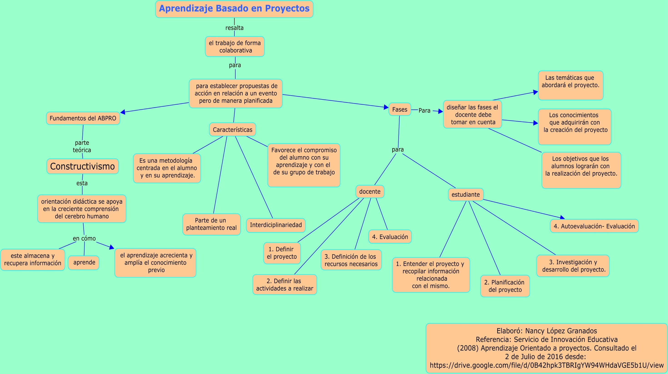

Slide 4
Referencia
Servicio de Innovación Educativa (2008) Aprendizaje Orientado a proyectos. Consultado el 2 de Julio de 2016 desde: https://drive.google.com/file/d/0B42hpk3TBRIgYW94WHdaVGE5b1U/view

